Slide 1

국립대한민국임시정부기념관 사이버기념관 구축
사이버기념관 화면 기능 설명
2023년 03월 30일
STONE INTEGRITY

Slide 2
V0.9 | 2022.09.30 | 최초작성 | 스톤인테그리티 박지훈 | 최초작성
V1.0 | 2022.11.01 | 수정, 변경 | 스톤인테그리티 박지훈 | 최종 통합

Slide 3
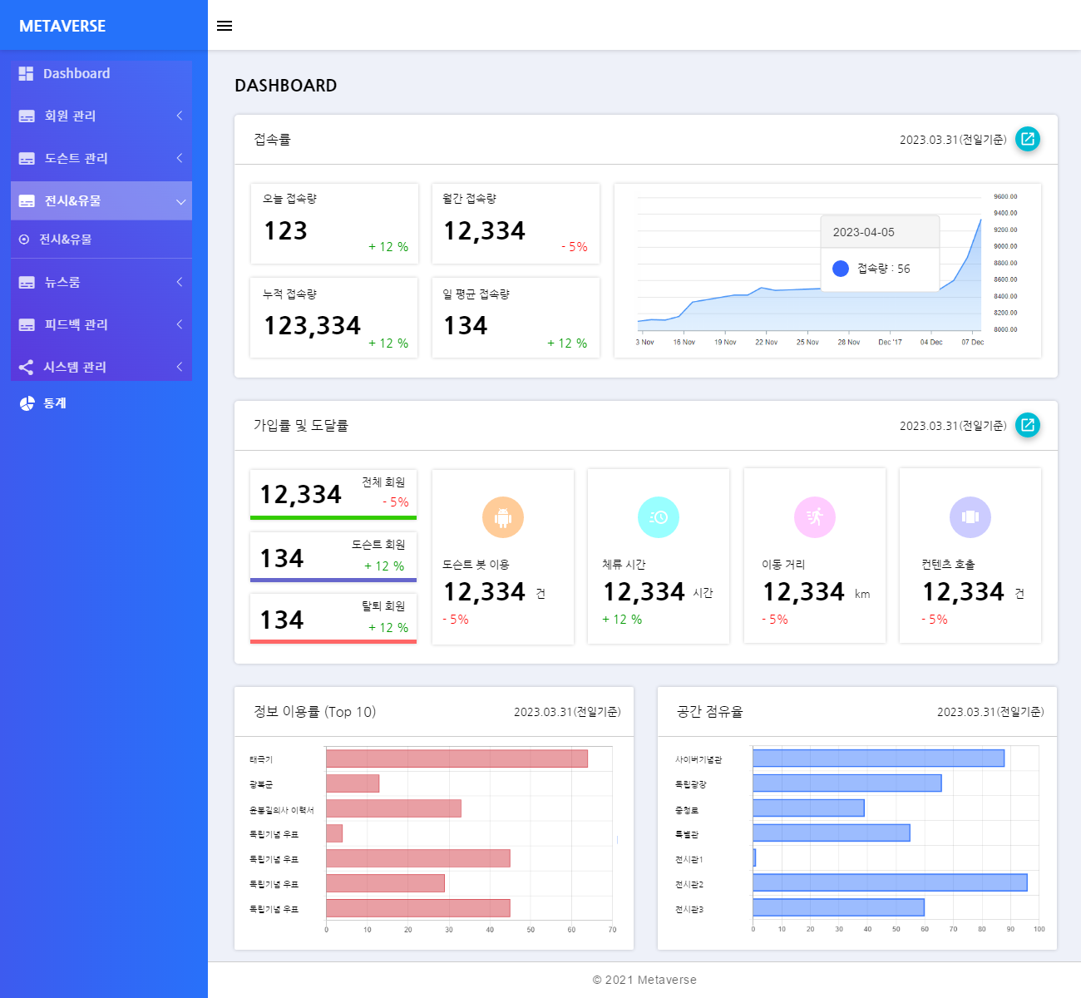
 |  |  | 1.0 |  | 박지훈 |  | 2023.03.30
 | 국립대한민국임시정부기념관 사이버기념관 구축 |  |  |  | Web |  | 3
 | dashboard
No. | 설명
1 | 접속률 1-1. 오늘날짜 표시 1-2. 접속률 통계 페이지로 이동 1-3. 오늘 접속량 오늘 접속량(전일 기준) 표시, 전일 대비 증감량 표시 1-4. 월간 접속량 월간 접속량(전일 기준) 표시, 전월 대비 증감량 표시 1-5. 누적 접속량 누적 접속량(전일 기준) 표시, 전일 대비 증감량 표시 1-6. 일 평균 접속량 전체 접속량/전체 일수 표시, 전일 대비 증감량 표시
2 | 가입률 및 도달률 2-1. 오늘날짜 표시 2-2. 가입률 또는 도달률 통계 페이지로 이동 2-3. 전체 회원 전체 회원수(전일 기준) 표시, 전일 대비 증감량 표시 2-4. 도슨트 회원 도슨트 회원수(전일 기준) 표시, 전일 대비 증감량 표시 2-5. 탈퇴 회원 탈퇴 회원수(전일 기준) 표시, 전일 대비 증감량 표시 2-6. 도슨트 봇 이용 도스트 봇 이용 횟수 표시, 전일 대비 증감량 표시 2-7. 체류 시간 전체 회원의 체류시간 합계 표시, 전일 대비 증감량 표시 2-8. 이동 거리 아바타 이동 거리 표시, 전일 대비 증감량 표시 2-9. 컨텐츠 호출 사용자의 유물 조회시 생성되며 해건물의 표시, 전일 대비 증감량 표시
1
1-1
1-2
1-3
1-4
1-7
1-5
1-6
2
2-1
2-2
2-3
2-6
2-7
2-8
2-9
2-4
2-5
3
3-1
4
4-1
3-2
4-2

Slide 4
 |  |  | 1.0 |  | 박지훈 |  | 2023.03.30
 | 국립대한민국임시정부기념관 사이버기념관 구축 |  |  |  | Web |  | 4
 | dashboard
No. | 설명
3 | 정보 이용률 3-1. 오늘날짜 표시 3-2. 정보 이용률 그래프 표시 유물조회 건수가 많은 순으로 10개 유물 표시 X축 : 조회 건수 Y축 : 유물명
4 | 공간 점유률 4-1. 오늘날짜 표시 4-2. 공간 점유률 그래프 표시 장소별 체류 시간 그래프 표시 X축 : 체류 시간 Y축 : 장소명
1
1-1
1-2
1-3
1-4
1-7
1-5
1-6
2
2-1
2-2
2-3
2-6
2-7
2-8
2-9
2-4
2-5
3
3-1
4
4-1
3-2
4-2

Slide 5
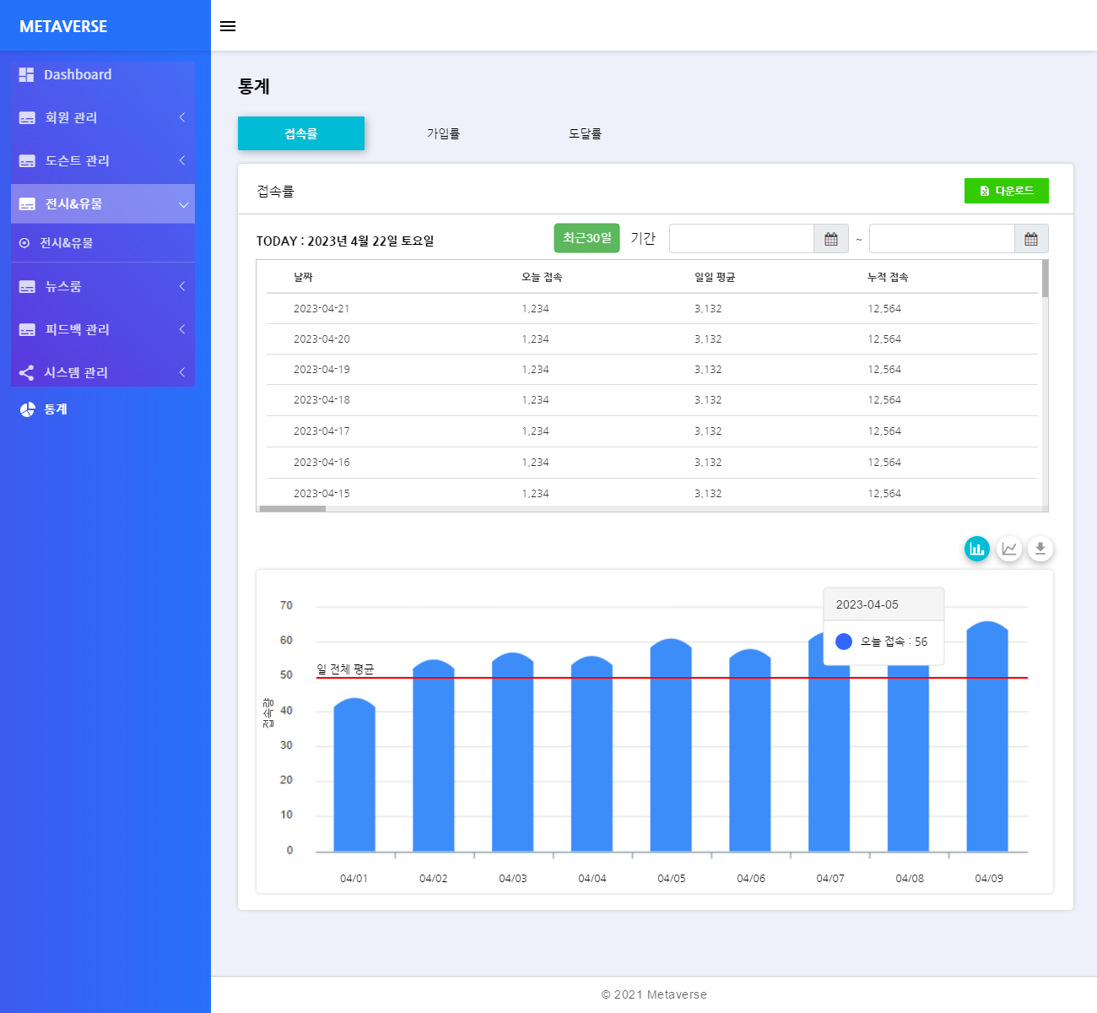
 |  |  | 1.0 |  | 박지훈 |  | 2023.03.30
 | 국립대한민국임시정부기념관 사이버기념관 구축 |  |  |  | Web |  | 5
 | 통계 |  |  |  | 접속률
No. | 설명
※ | 통계 메뉴 추가
1 | 접속률 접속률 / 가입률 / 도달률 탭 버튼
2 | 접속률 2-1. 접속률 테이블 엑셀 파일 다운로드 2-2. 오늘날짜 표시 2-3. 최근 30일간의 정보 표시 테이블 / 그래프 정보 업데이트 2-4. 기간 설정에 따른 정보 표시 테이블 / 그래프 정보 업데이트 2-5. 접속률 데이터 테이블 표시 날짜 / 오늘 접속량 / 일일 평균 / 누적 접속량 2-6. 오늘 접속량 데이터 그래프 표시 X: 날짜, Y: 접속량 일 전체 평균 값 표시 막대 영역 롤오버시 Tooltip 표시 2-7. 막대 그래프 버튼 막대 그래프 표시 버튼 (선형 그래프 버튼과 Toggle) 2-8. 선형 그래프 버튼 선형 그래프 표시 버튼 (막대 그래프 버튼과 Toggle) 2-9. 그래프 png 파일로 다운로드 [일일 접속량]_[다운로드일시].png
1
2
2-1
2-4
2-2
2-3
2-5
2-8
2-6
2-7
2-9

Slide 6
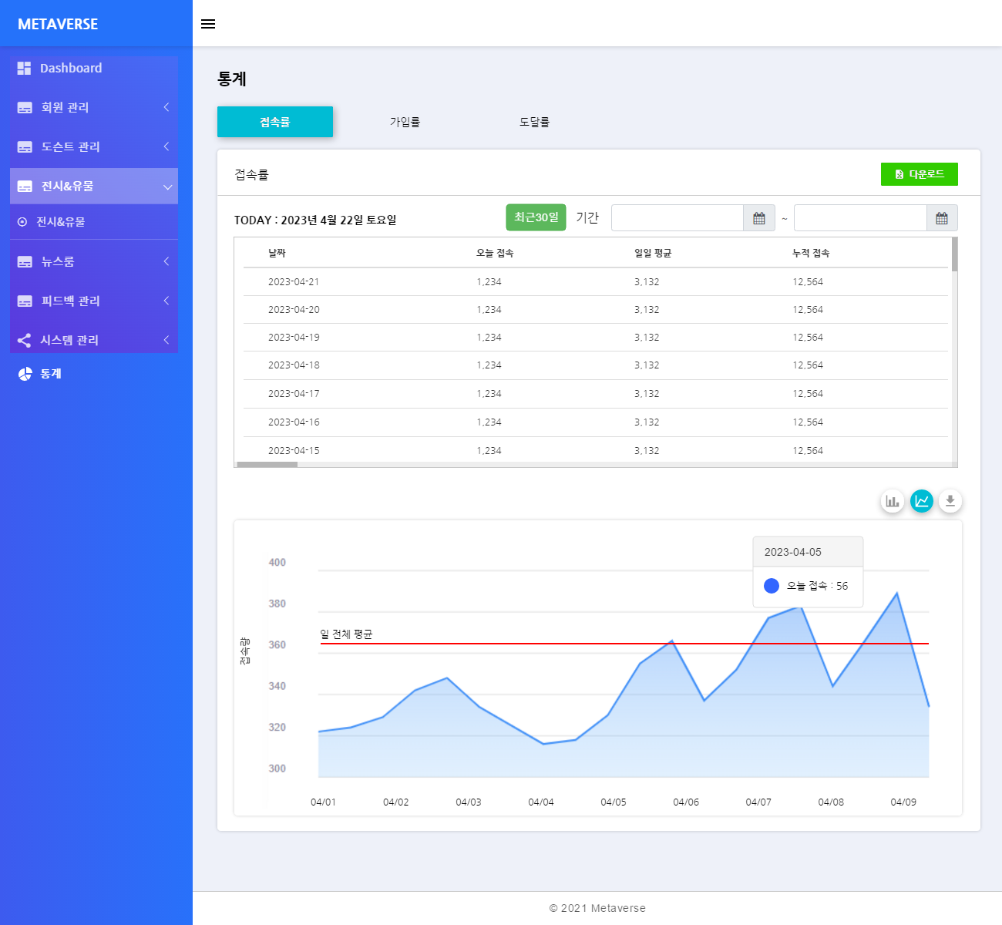
 |  |  | 1.0 |  | 박지훈 |  | 2023.03.30
 | 국립대한민국임시정부기념관 사이버기념관 구축 |  |  |  | Web |  | 6
 | 통계 |  |  |  | 접속률
No. | 설명
※ | 통계 메뉴 추가
1 | 접속률 접속률 / 가입률 / 도달률 탭 버튼
2 | 접속률 2-1. 접속률 테이블 엑셀 파일 다운로드 2-2. 오늘날짜 표시 2-3. 최근 30일간의 정보 표시 테이블 / 그래프 정보 업데이트 2-4. 기간 설정에 따른 정보 표시 테이블 / 그래프 정보 업데이트 2-5. 접속률 데이터 테이블 표시 날짜 / 오늘 접속량 / 일일 평균 / 누적 접속량 2-6. 오늘 접속량 데이터 그래프 표시 X: 날짜, Y: 접속량 일 전체 평균 값 표시 막대 영역 롤오버시 Tooltip 표시 2-7. 막대 그래프 버튼 막대 그래프 표시 버튼 (선형 그래프 버튼과 Toggle) 2-8. 선형 그래프 버튼 선형 그래프 표시 버튼 (막대 그래프 버튼과 Toggle) 2-9. 그래프 png 파일로 다운로드 [일일 접속량]_[다운로드일시].png
2-8
2-7

Slide 7
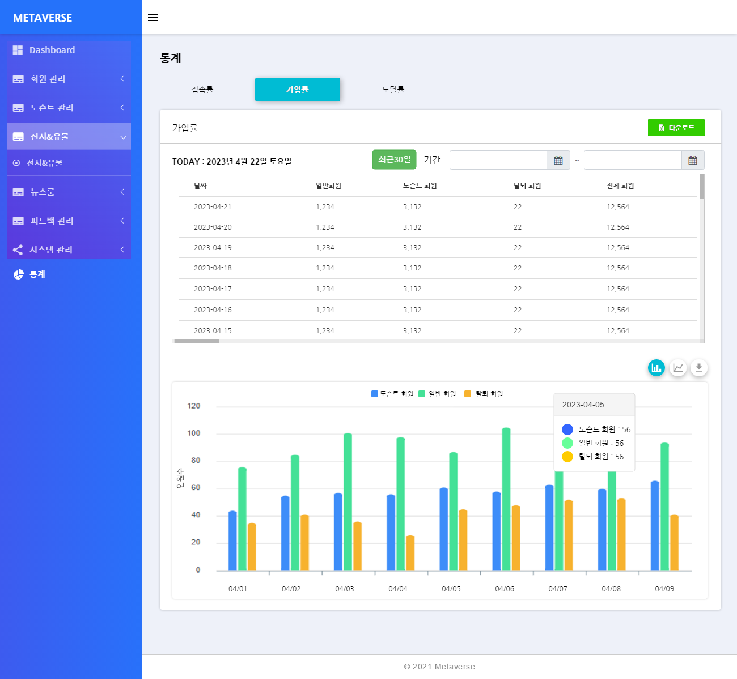
 |  |  | 1.0 |  | 박지훈 |  | 2023.03.30
 | 국립대한민국임시정부기념관 사이버기념관 구축 |  |  |  | Web |  | 7
 | 통계 |  |  |  | 가입률
No. | 설명
※ | 통계 메뉴 추가
1 | 가입률 접속률 / 가입률 / 도달률 탭 버튼
2 | 가입률 2-1. 가입률 테이블 엑셀 파일 다운로드 2-2. 오늘날짜 표시 2-3. 최근 30일간의 정보 표시 테이블 / 그래프 정보 업데이트 2-4. 기간 설정에 따른 정보 표시 테이블 / 그래프 정보 업데이트 2-5. 가입률 데이터 테이블 표시 날짜 / 일반 회원 / 도슨트 회원 / 탈퇴 회원 / 전체 회원 2-6. 오늘 가입량 데이터 그래프 표시 X: 날짜, Y: 인원수 범례 : 도슨트회원, 일반회원, 탈퇴회원 막대 영역 롤오버시 Tooltip 표시 2-7. 막대 그래프 버튼 막대 그래프 표시 버튼 (선형 그래프 버튼과 Toggle) 2-8. 선형 그래프 버튼 선형 그래프 표시 버튼 (막대 그래프 버튼과 Toggle) 2-9. 그래프 png 파일로 다운로드 [가입량]_[다운로드일시].png
1
2
2-1
2-4
2-2
2-3
2-5
2-8
2-6
2-7
2-9

Slide 8
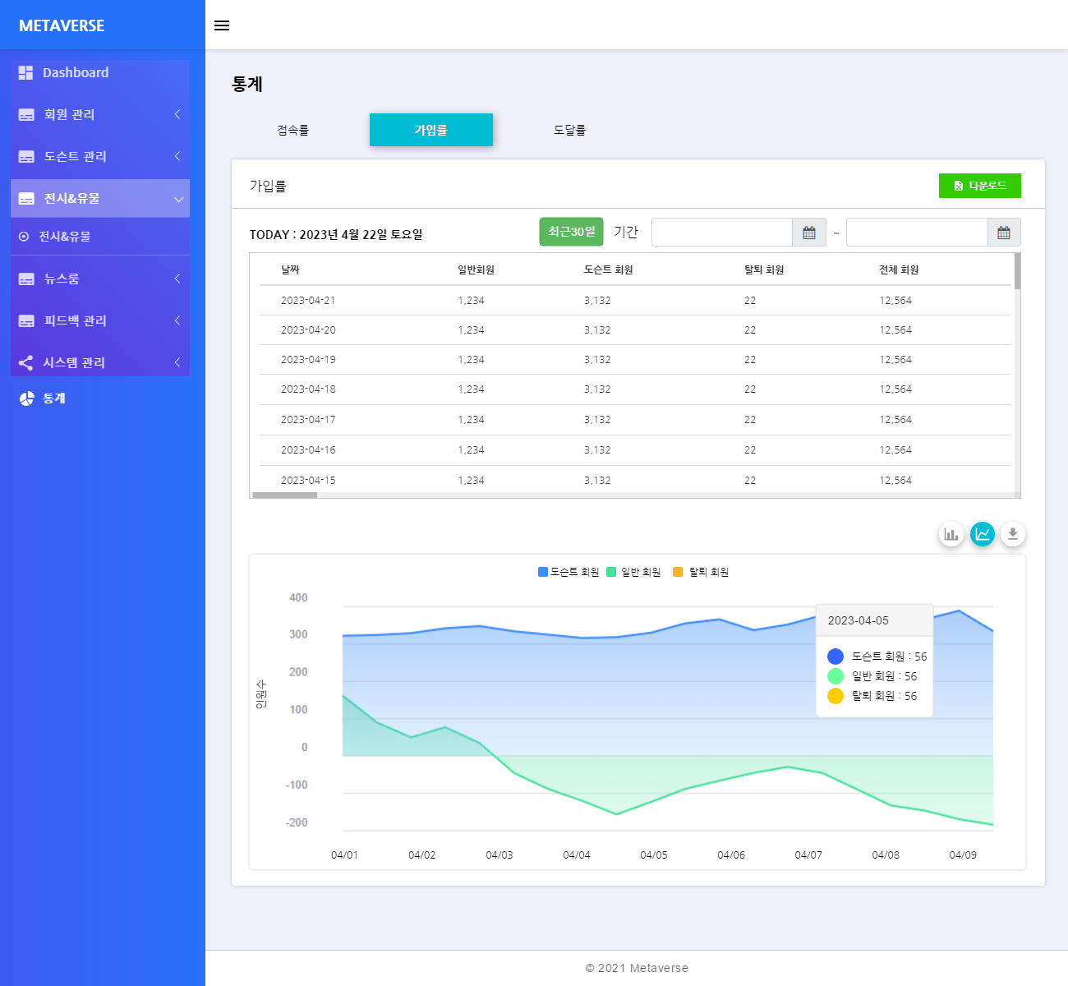
 |  |  | 1.0 |  | 박지훈 |  | 2023.03.30
 | 국립대한민국임시정부기념관 사이버기념관 구축 |  |  |  | Web |  | 8
 | 통계 |  |  |  | 가입률
No. | 설명
※ | 통계 메뉴 추가
1 | 가입률 접속률 / 가입률 / 도달률 탭 버튼
2 | 가입률 2-1. 가입률 테이블 엑셀 파일 다운로드 2-2. 오늘날짜 표시 2-3. 최근 30일간의 정보 표시 테이블 / 그래프 정보 업데이트 2-4. 기간 설정에 따른 정보 표시 테이블 / 그래프 정보 업데이트 2-5. 가입률 데이터 테이블 표시 날짜 / 일반 회원 / 도슨트 회원 / 탈퇴 회원 / 전체 회원 2-6. 오늘 가입량 데이터 그래프 표시 X: 날짜, Y: 인원수 범례 : 도슨트회원, 일반회원, 탈퇴회원 막대 영역 롤오버시 Tooltip 표시 2-7. 막대 그래프 버튼 막대 그래프 표시 버튼 (선형 그래프 버튼과 Toggle) 2-8. 선형 그래프 버튼 선형 그래프 표시 버튼 (막대 그래프 버튼과 Toggle) 2-9. 그래프 png 파일로 다운로드 [가입량]_[다운로드일시].png
1
2
2-1
2-4
2-2
2-3
2-5
2-8
2-6
2-7
2-9

Slide 9
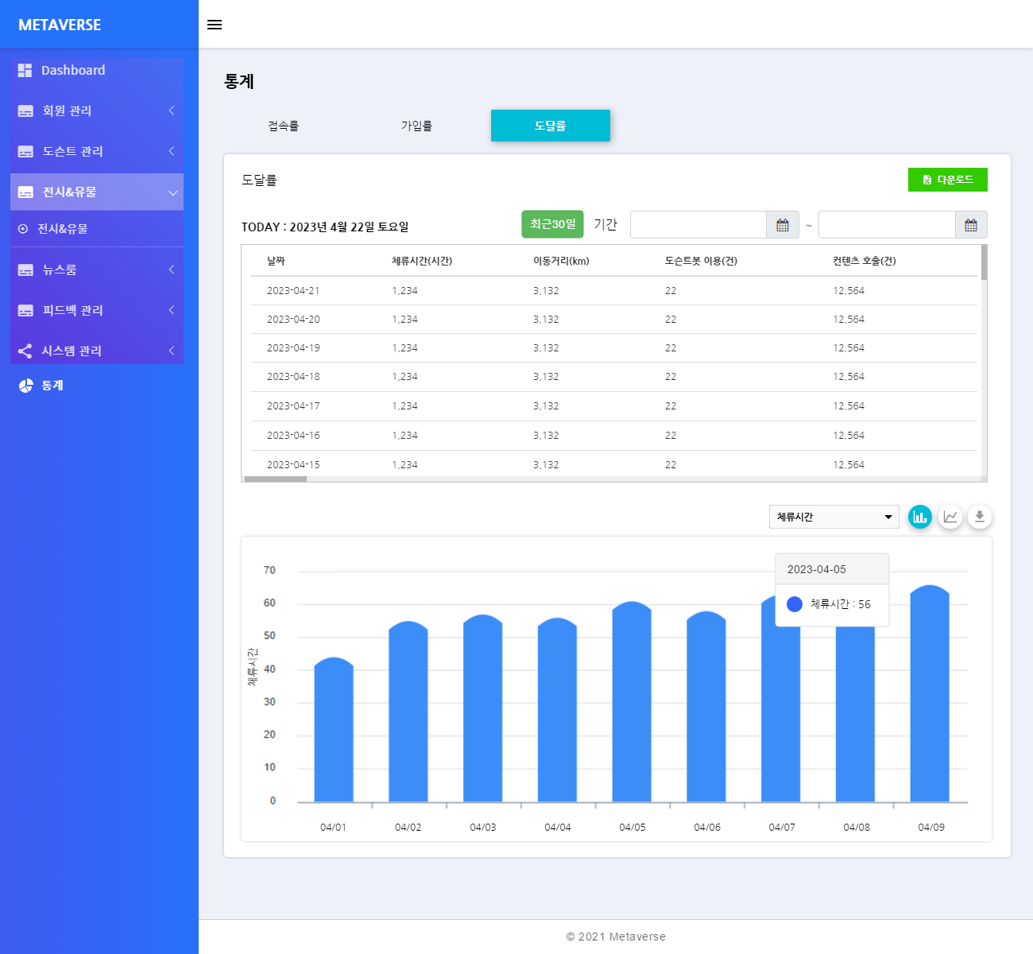
 |  |  | 1.0 |  | 박지훈 |  | 2023.03.30
 | 국립대한민국임시정부기념관 사이버기념관 구축 |  |  |  | Web |  | 9
 | 통계 |  |  |  | 도달률
No. | 설명
※ | 통계 메뉴 추가
1 | 도달률 접속률 / 가입률 / 도달률 탭 버튼
2 | 도달률 2-1. 도달률 테이블 엑셀 파일 다운로드 2-2. 오늘날짜 표시 2-3. 최근 30일간의 정보 표시 테이블 / 그래프 정보 업데이트 2-4. 기간 설정에 따른 정보 표시 테이블 / 그래프 정보 업데이트 2-5. 도달률 데이터 테이블 표시 날짜 / 체류시간 / 이동거리 / 도슨트봇 이용 / 컨텐츠 호출 2-6. 도달률 항목 데이터 그래프 표시 항목 선택 – 2-7. 드롭박스에서 항목 선택 X: 날짜, Y: 인원수( 이동거리, 건수 등 선택에 따른 변경 필요) 막대 영역 롤오버시 Tooltip 표시 2-7. 항목 선택 체류시간 / 이동거리 / 도슨트봇 이용 / 컨텐츠 호출 선택 2-8. 막대 그래프 버튼 막대 그래프 표시 버튼 (선형 그래프 버튼과 Toggle) 2-9. 선형 그래프 버튼 선형 그래프 표시 버튼 (막대 그래프 버튼과 Toggle) 2-9. 그래프 png 파일로 다운로드 [가입량]_[다운로드일시].png
1
2
2-1
2-4
2-2
2-3
2-5
2-8
2-9
2-6
2-7
2-10

Slide 10
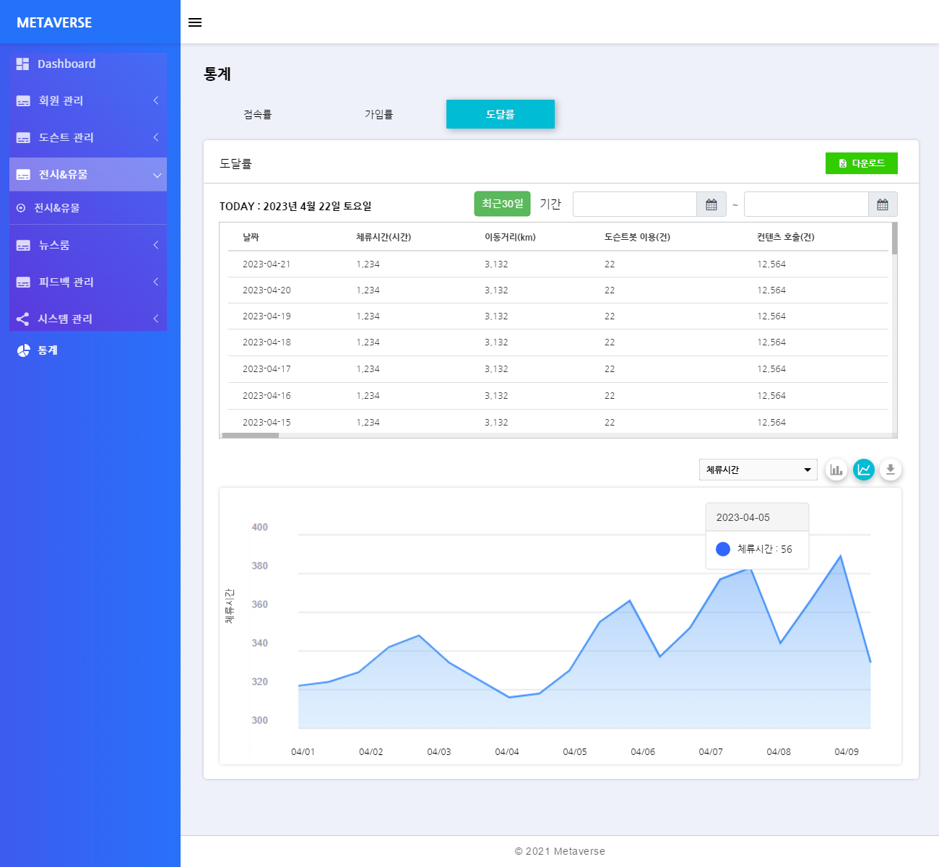
 |  |  | 1.0 |  | 박지훈 |  | 2023.03.30
 | 국립대한민국임시정부기념관 사이버기념관 구축 |  |  |  | Web |  | 10
 | 통계 |  |  |  | 도달률
No. | 설명
※ | 통계 메뉴 추가
1 | 도달률 접속률 / 가입률 / 도달률 탭 버튼
2 | 도달률 2-1. 도달률 테이블 엑셀 파일 다운로드 2-2. 오늘날짜 표시 2-3. 최근 30일간의 정보 표시 테이블 / 그래프 정보 업데이트 2-4. 기간 설정에 따른 정보 표시 테이블 / 그래프 정보 업데이트 2-5. 도달률 데이터 테이블 표시 날짜 / 체류시간 / 이동거리 / 도슨트봇 이용 / 컨텐츠 호출 2-6. 도달률 항목 데이터 그래프 표시 항목 선택 – 2-7. 드롭박스에서 항목 선택 X: 날짜, Y: 인원수( 이동거리, 건수 등 선택에 따른 변경 필요) 막대 영역 롤오버시 Tooltip 표시 2-7. 항목 선택 체류시간 / 이동거리 / 도슨트봇 이용 / 컨텐츠 호출 선택 2-8. 막대 그래프 버튼 막대 그래프 표시 버튼 (선형 그래프 버튼과 Toggle) 2-9. 선형 그래프 버튼 선형 그래프 표시 버튼 (막대 그래프 버튼과 Toggle) 2-9. 그래프 png 파일로 다운로드 [가입량]_[다운로드일시].png
1
2
2-1
2-4
2-2
2-3
2-5
2-8
2-9
2-6
2-7
2-10

